Slide 1

Муниципальное дошкольное образовательное учреждение
«Верхнекетский детский сад»
Верхнекетского района Томской области
Филиал №5 МАДОУ «Верхнекетский детский сад»
Исследовательский проект
«Огород круглый год»
Проект: долгосрочный.
Выполнили: Екатерина и Елена Евгеньевна Ивановы
Куратор: Капустина Лариса Эдуардовна
2020 год
п. Сайга

Slide 2

Актуальность: Исследовательская, поисковая активность - естественное состояние ребенка, он настроен на познание мира. Исследовать, открывать, изучать - значит сделать шаг в неизведанное и непознанное.
Нет ничего приятнее, чем в суровую и снежную зиму увидеть на столе свежие огурчики. И не просто огурцы, а выращенные самими детьми в комнатных условиях.
Предметом проектной деятельности является огурец, выращенный в домашних условиях в осенне – зимний период.
Гипотеза проекта: 1. Огурцы можно вырастить на подоконнике в холодное время года в комнатных условиях.
2. Все растения лучше сеять весной, когда много света и тепла.

Slide 3

Цель: Формирование элементарных экологических представлений, развитие на этой основе познавательных интересов и творческих способностей, нравственных качеств и социально – коммуникативных навыков.
Задачи проекта: 1. Создание предметно – развивающей среды для получения результатов работы над проектом.
2. Развитие познавательных способностей ребенка в процессе совместной исследовательской и практической деятельности, связной речи.
3. Способствовать формированию знаний об условиях, необходимых для роста (качественный семенной материал, земля, свет, тепло, вода)
4.Поддержка стремления ребенка активно вступать в познавательное общение, умение высказывать свое мнение.
5. Привлечение родительского сообщества к реализации проекта.

Slide 4

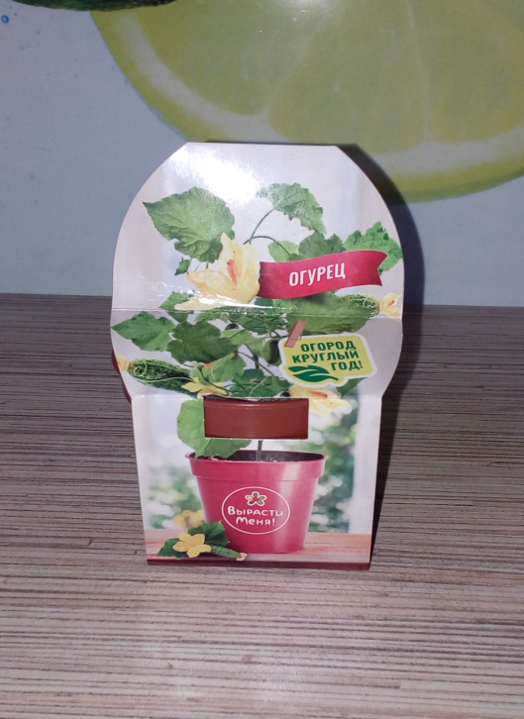
Огород круглый год!

Slide 5

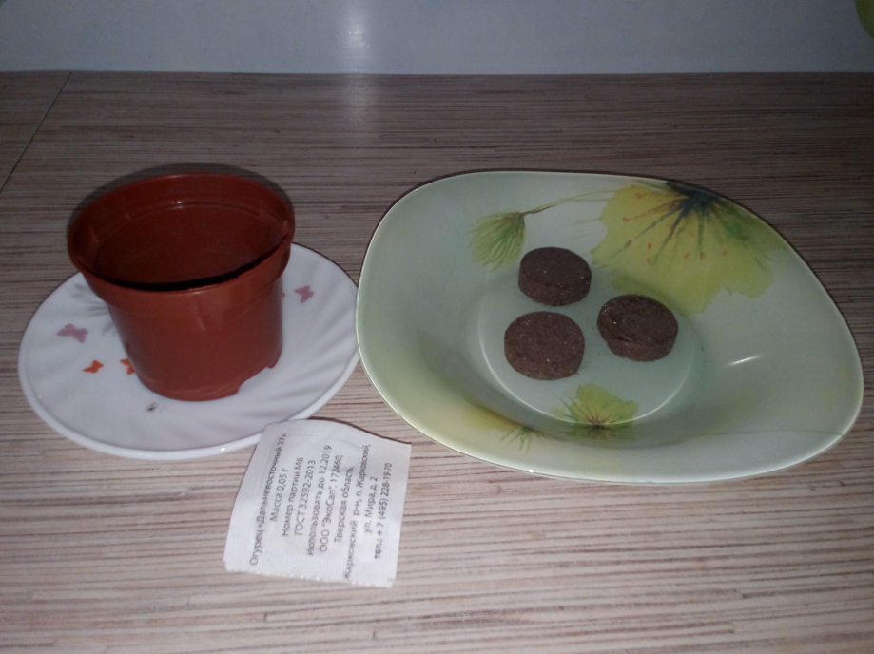

Slide 6

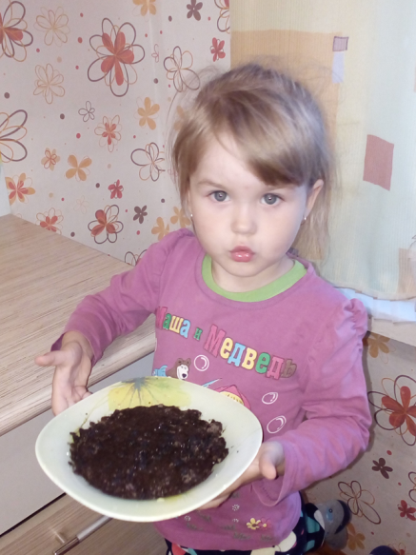
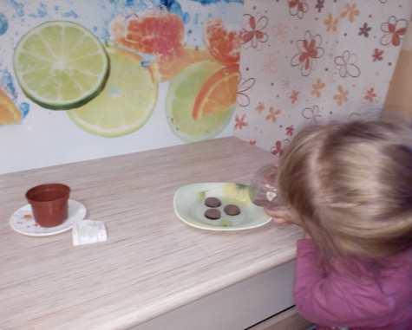
Подготовка почвы к посадке

Slide 7

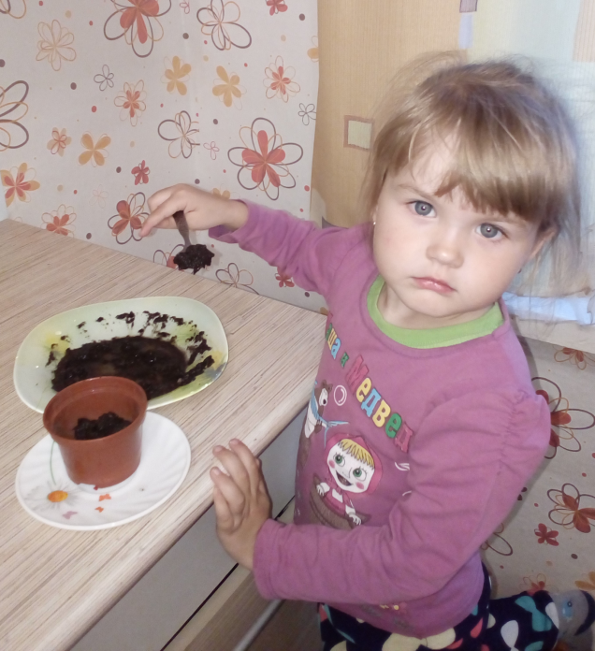

Slide 8

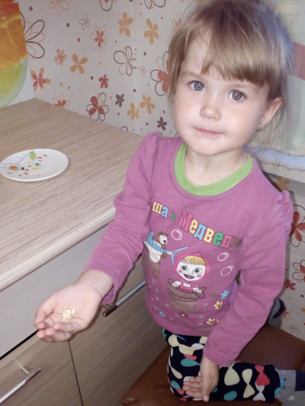
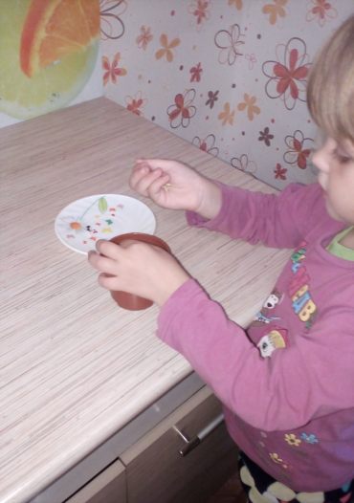
Из такого семечка появляется на свет огурец

Slide 9
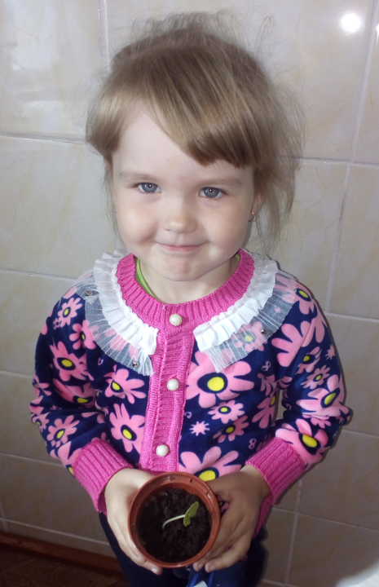
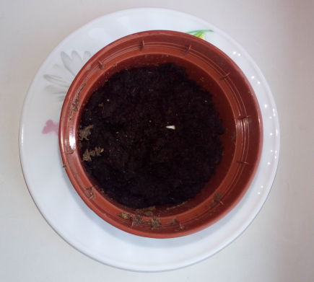
Долгожданное появление всходов.

Slide 10

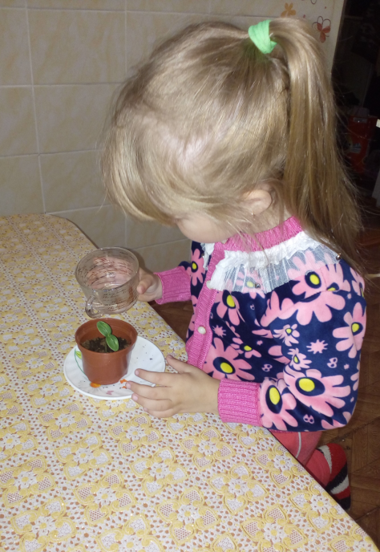
Огурцы требовательны к влаге

Slide 11
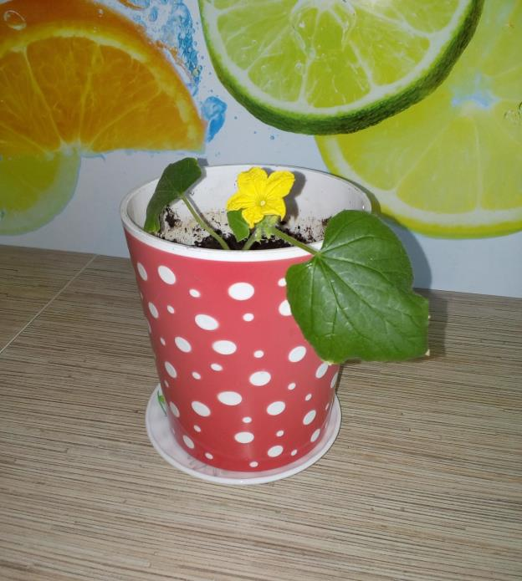
Появление первого цветка

Slide 12
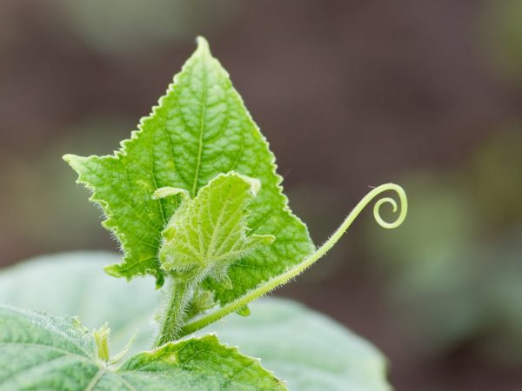
«Усики» помогают огурцам взобраться как можно выше и ближе к солнечному свету

Slide 13
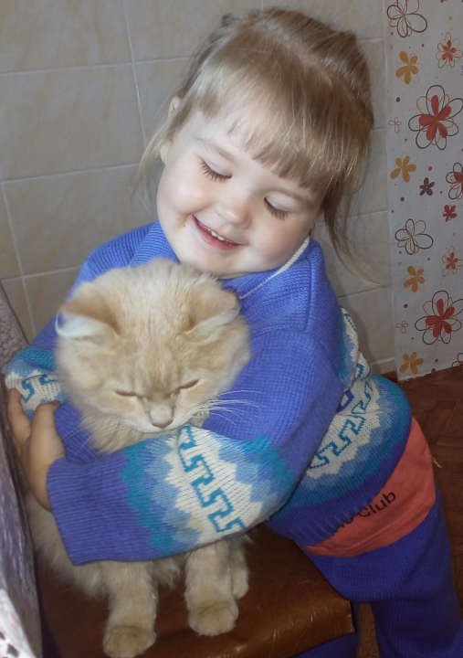


Slide 14
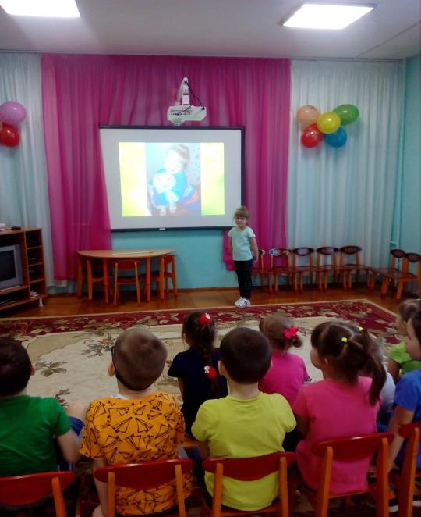
Выступление перед ребятами детского сада

